Slide 1
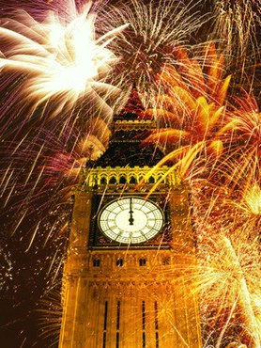
Silvester

Slide 2
Silvester das ist der Tag vom 31. Dezember auf den 1. Januar.

Slide 3
Am diesen abend feiert man in der ganzen welt…

Slide 4
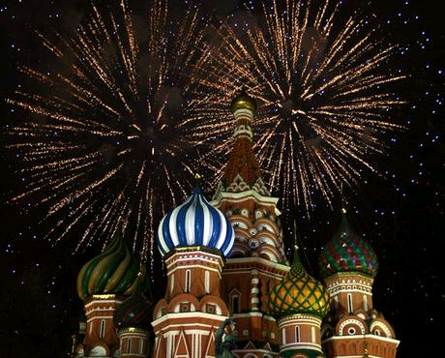
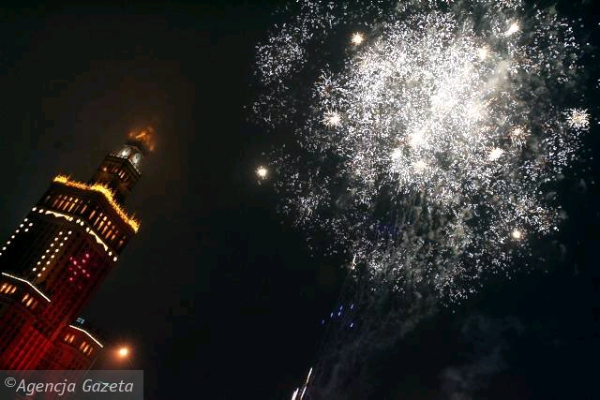
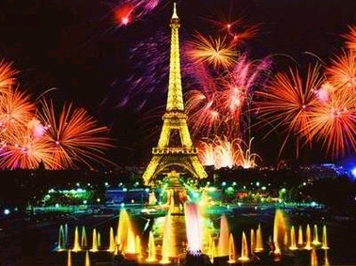
Die Ersten Menschen begrüßen das neujahr im osten der erdkugel…

Slide 5
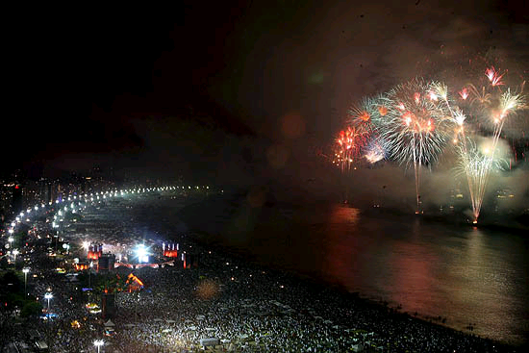
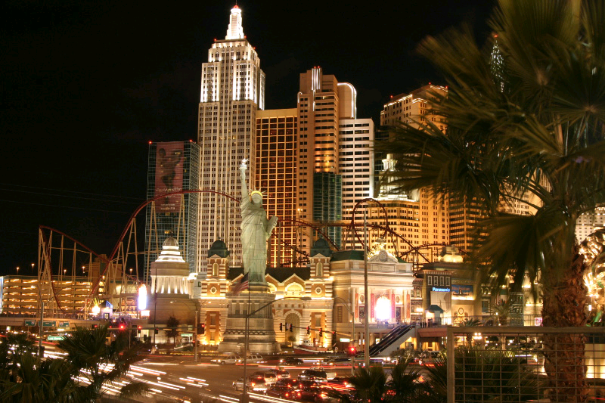
Die Letzten begrÜßen das neujahr im westen der erdkugel…

Slide 6
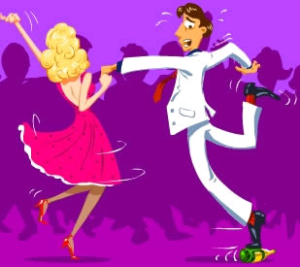
Die menschen feiern den start ins neue jahr sehr ausgelassen. Sie tanzen, trinken sekt, schießen feuerwerke und wÜnschen sich alles gute ;)

Slide 7
Dem silvestertag begleiten auch verschiedene traditionen, wie z.b. in spanien isst man mit jedem glockenschlag vor mitternacht die trauben…

Slide 8
… in deutschland sind „bleigießen” sehr populÄr.

Slide 9
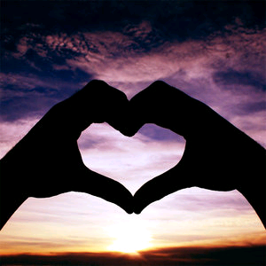
Alle diese sitten sollten im neuen jahr gesundheit, geld und liebe sichern.

Slide 10
Danke fÜr die aufmerksamkeit!
Julia Bielawska kl.2h

